Slide 1
TALK
EUN TALK
신은호
LOGIN
∨
자동로그인하기

Slide 2

<
EUN TALK
목차
Thursday, Aug 22, 2019
PPT
목차
Am 00:00
1.시스템 구성도
2. DB 구성도시스템
3.실행 화면
첫번째목차입니다
Am 00:00

Slide 3




PPT
시스템 구성도
Am 00:00
첫번째목차입니다
회원가입, 로그인,
친구관리 정보를
웹서버에 전달
My-SQL에 저장.
친구 채팅시에
자바 소켓통신을 이용.
Am 00:00

Slide 4
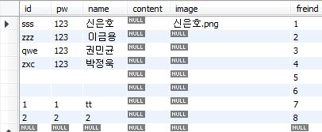
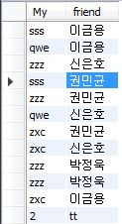
첫번째목차입니다
회원 리스트 DB.
친구 확인DB.
Am 00:00

Slide 5
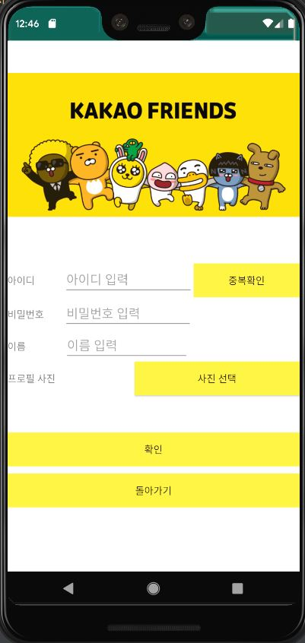
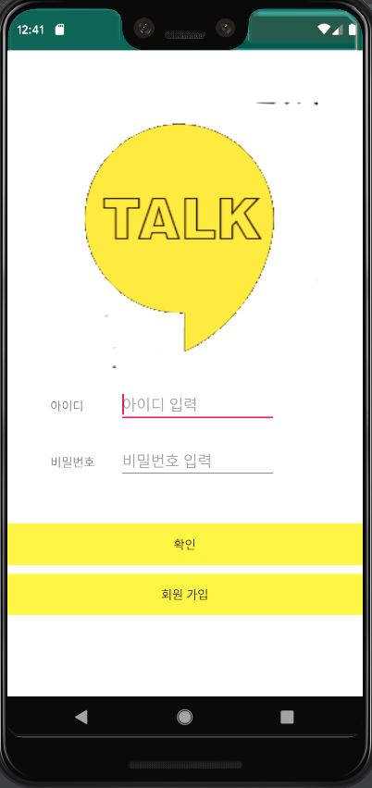
PPT
실행화면
Am 00:00
첫번째목차입니다
ID, PASSWORD 입력창
가입 버튼클릭
Am 00:00

Slide 6
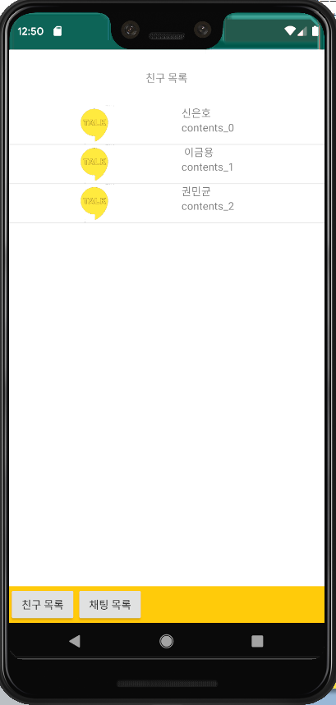
PPT
실행 화면
Am 00:00
첫번째목차입니다
로그인성공시 회원리스트 출력
친구가 아닐시에 친구신청 팝업창이 생성
친구등록이 되면 채팅창으로 이동
Am 00:00

Slide 7
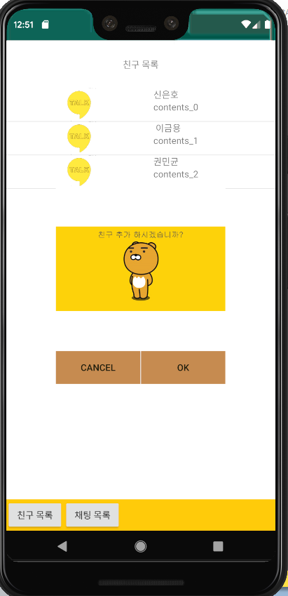
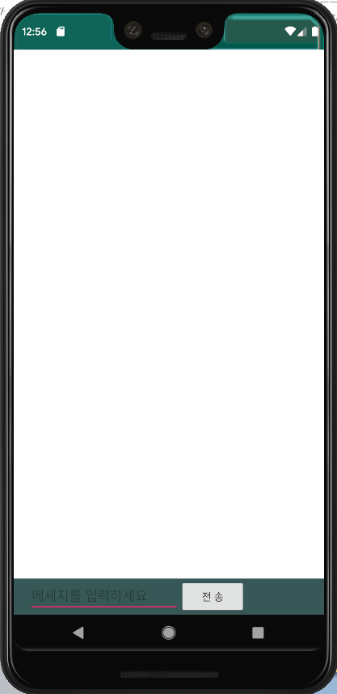
PPT
실행화면.
Am 00:00
친구신청
화면
첫번째목차입니다
친구일때
채팅창
화면
Am 00:00

Slide 8
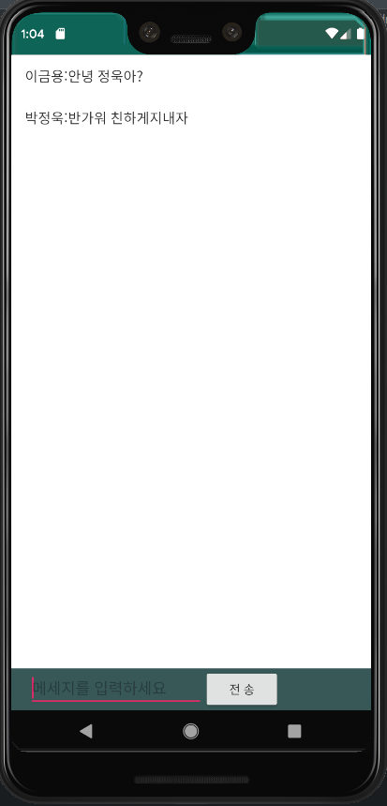
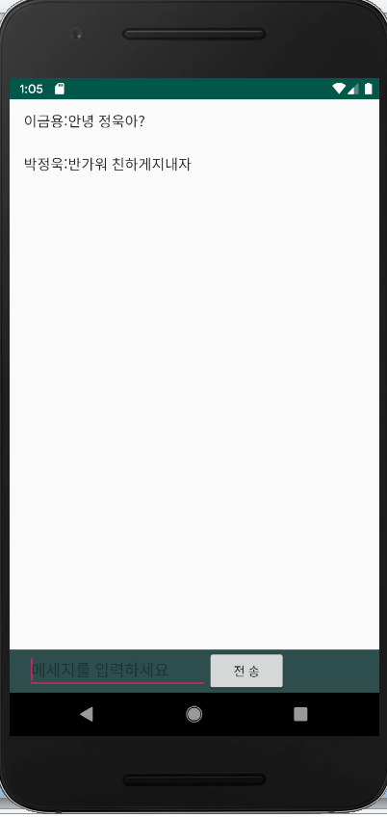
PPT
실행화면.
Am 00:00
첫번째목차입니다
채팅화면
Am 00:00

Slide 9




PPT
Am 00:00
감사합니다.
첫번째목차입니다
Am 00:00

